Slide 1
PRACE GRUPOWE
PRACOWNIA PODSTAW KONSTRUKCJI MASZYN
mgr inż. Mieczysław Wilk

Slide 2
1. RZUTY SIŁ NA OSIE I MOMENT SIŁY WZGLĘDEM BIEGUNA 2. REAKCJE W PODPORACH BELKI 3. WYTRZYMAŁOŚĆ I SZTYWNOŚĆ 4. WYKRESY SIŁY TNĄCEJ I MOMENTU GNĄCEGO 5. POŁĄCZENIE ROZŁĄCZNE – ŚRUBA I NAKRĘTKA 6. ŁOŻYSKA ŚLIZGOWE I TOCZNE 7. HAMULCE 8. SPRZĘGŁA

Slide 3
RZUTY SIŁY NA OŚ I MOMENT SIŁY WZGLĘDEM BIEGUNA

Slide 6
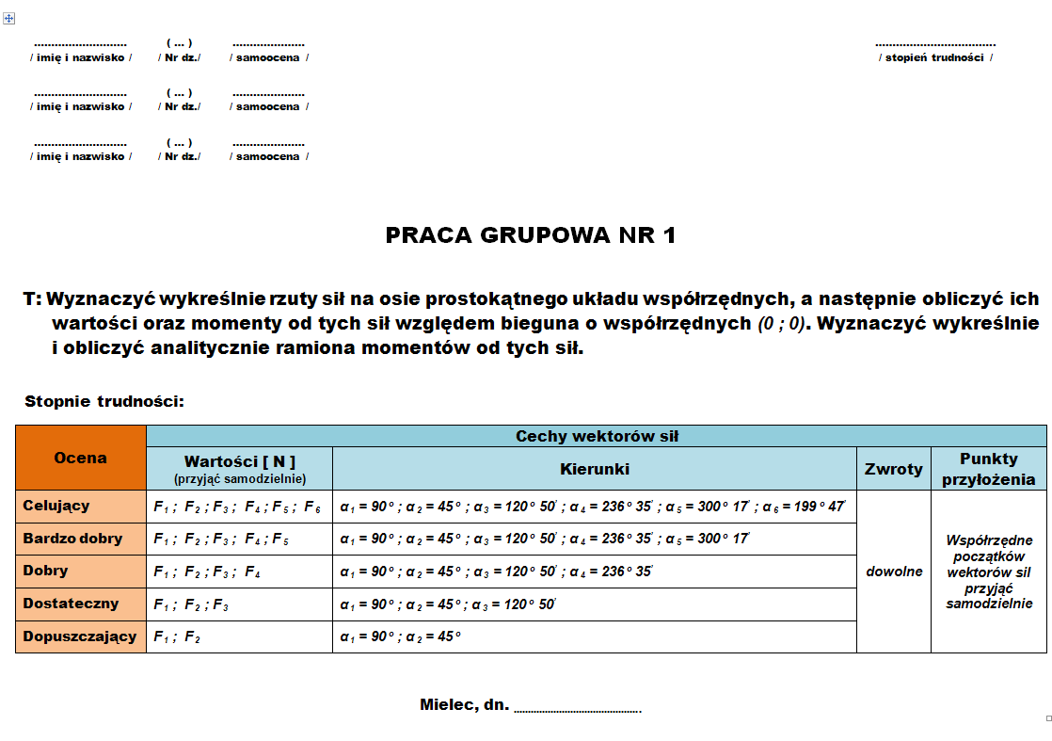

Slide 8
REAKCJE W PODPORACH BELKI

Slide 12
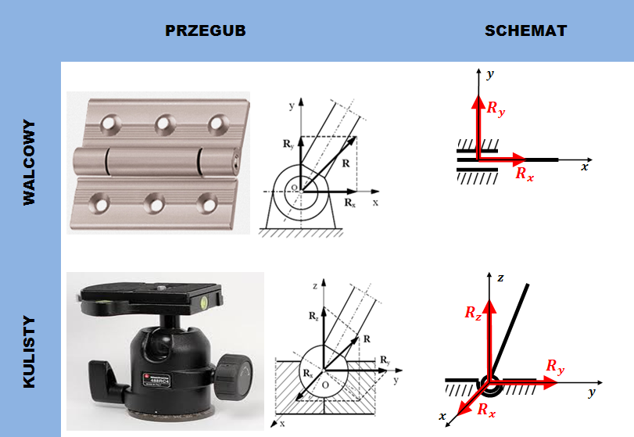

Slide 13
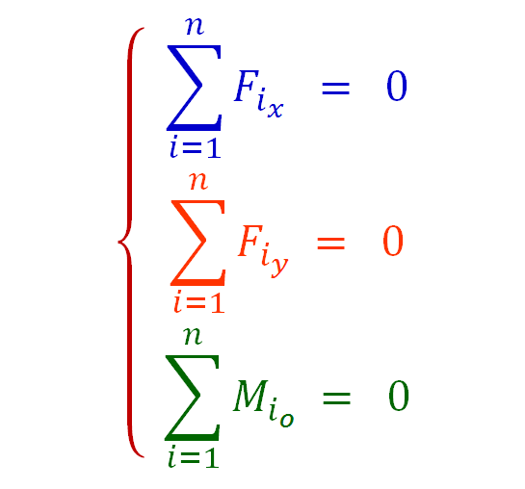

Slide 14
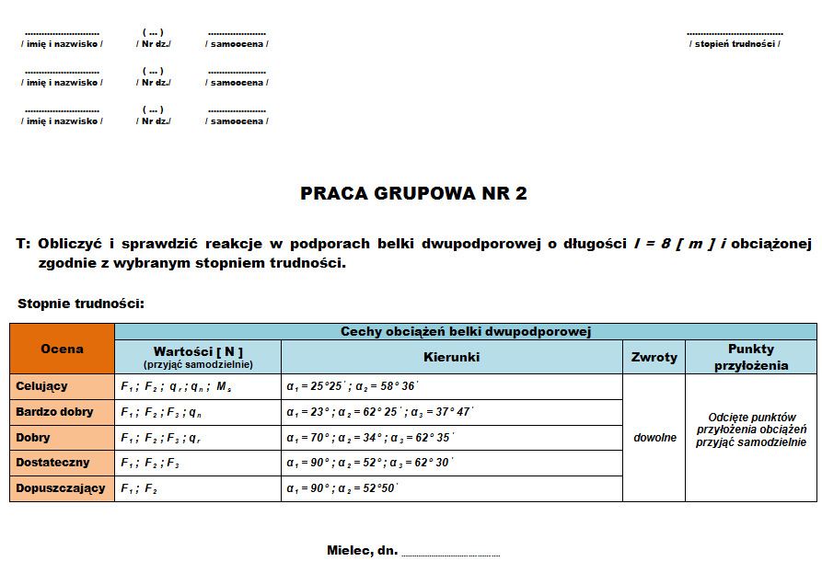

Slide 22
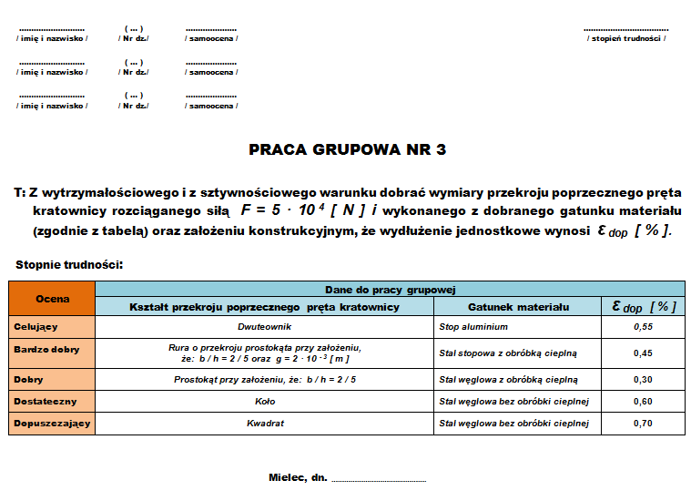

Slide 25
WYKRESY
SIŁY TNĄCEJ I MOMENTU GNĄCEGO

Slide 26
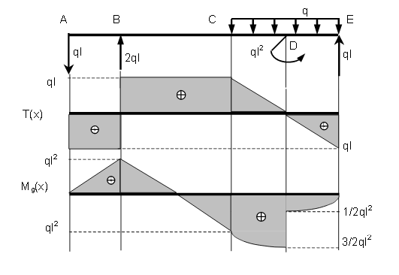

Slide 27
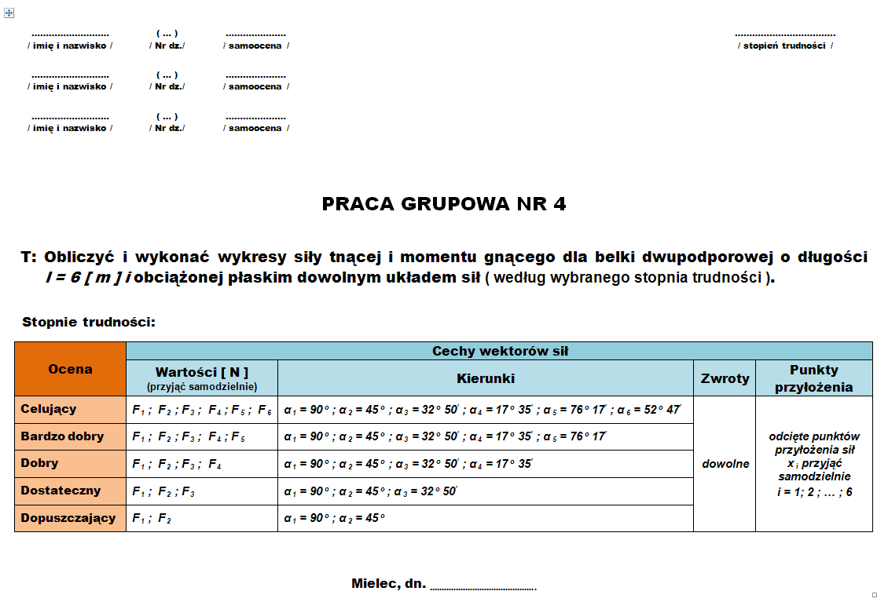

Slide 29
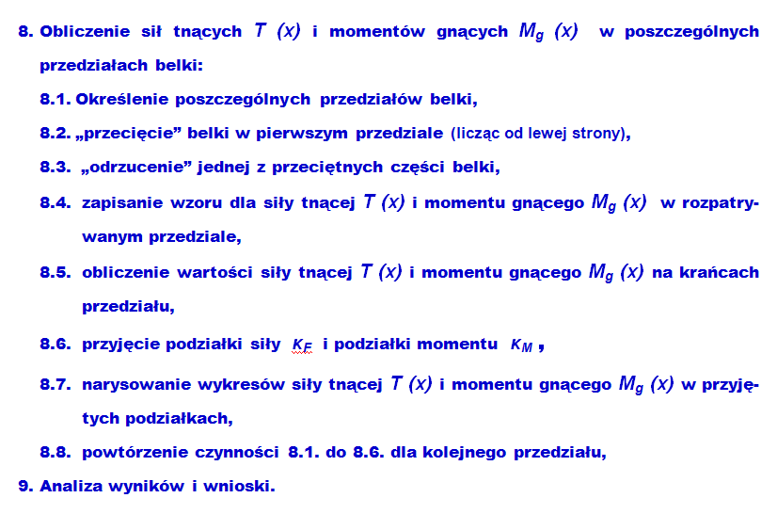

Slide 30
POŁĄCZENIE ROZŁĄCZNE
ŚRUBA I NAKRĘTKA

Slide 31
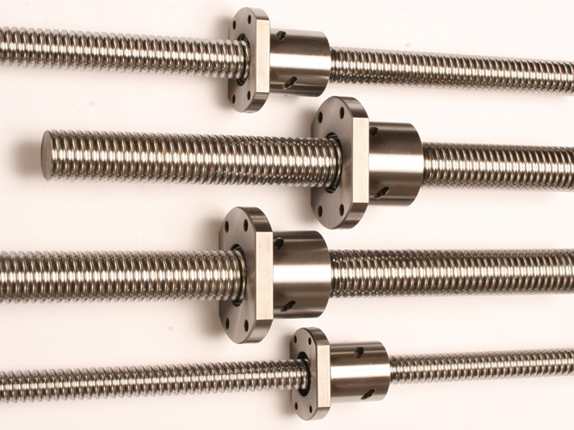

Slide 32
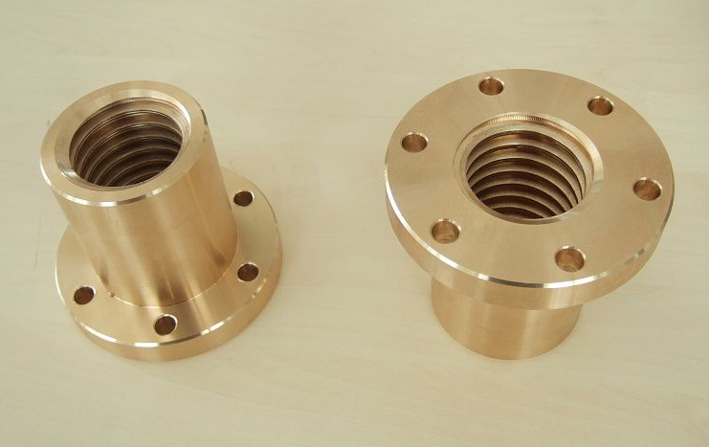

Slide 33
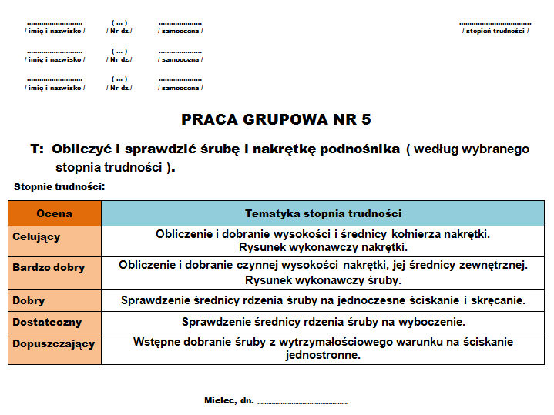

Slide 38
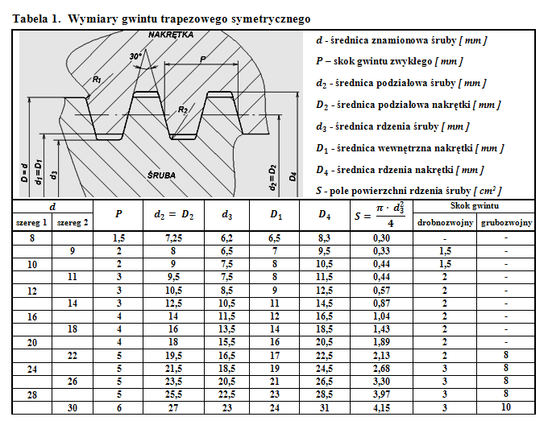

Slide 39
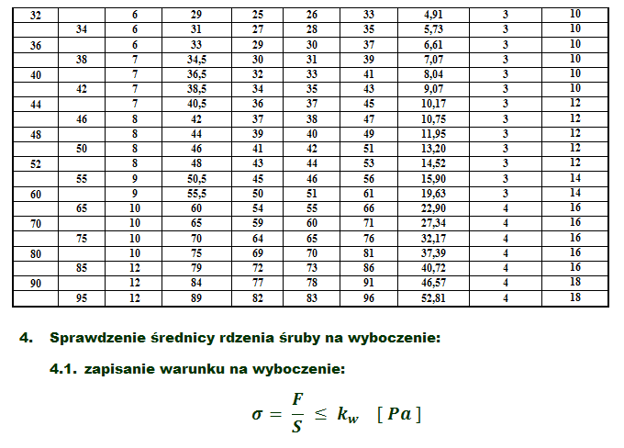

Slide 41
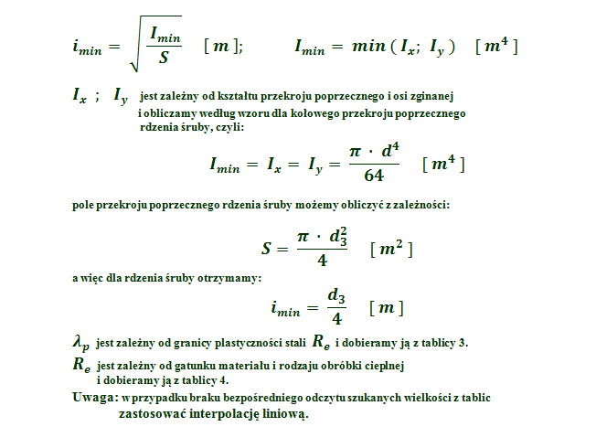

Slide 42
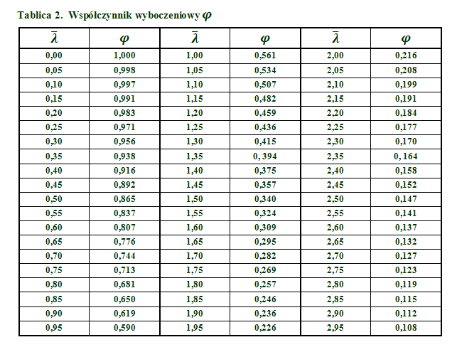

Slide 43
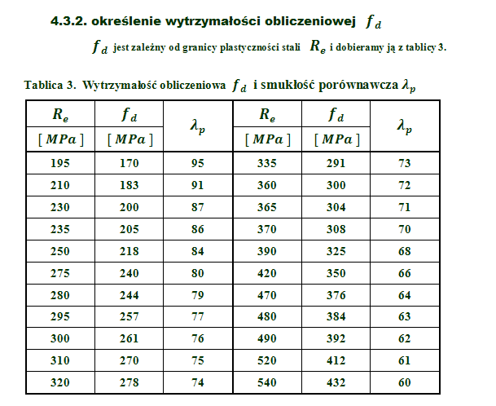

Slide 44
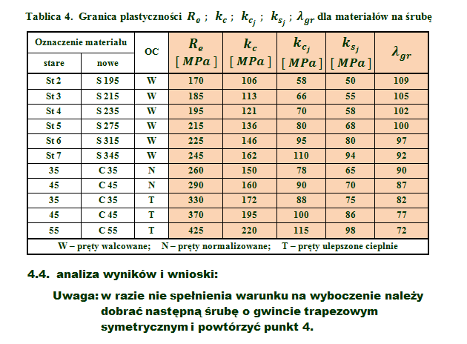

Slide 47
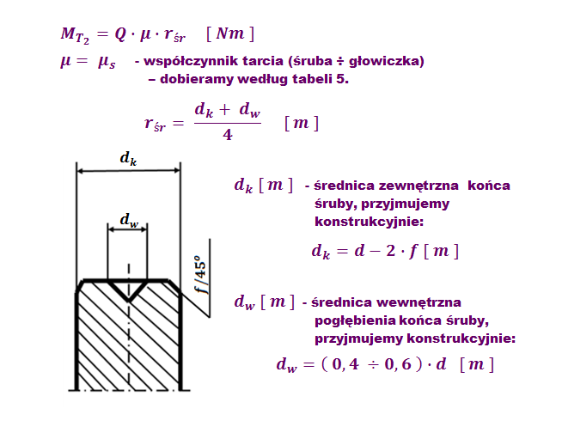

Slide 48
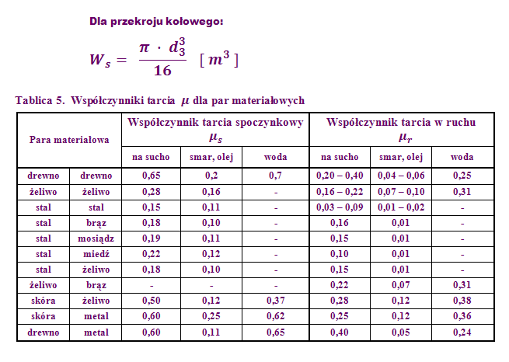

Slide 53
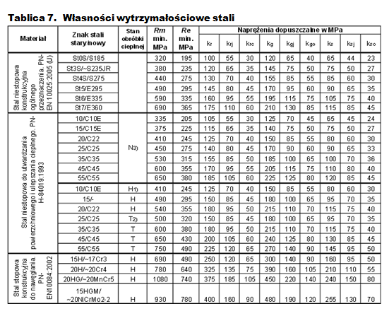

Slide 54
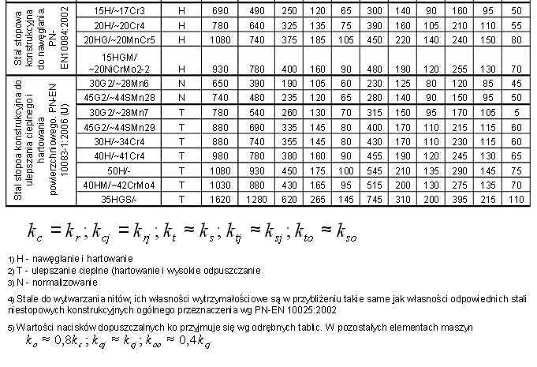

Slide 59
ŁOŻYSKA
ŚLIZGOWE
I TOCZNE

Slide 60
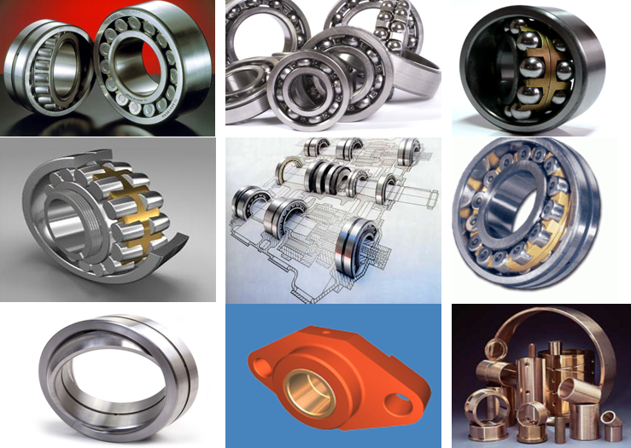

Slide 61
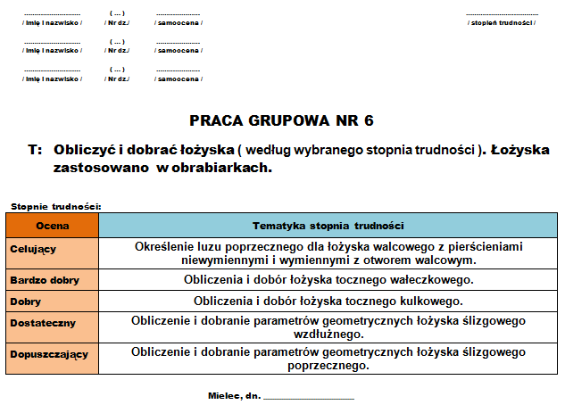

Slide 64
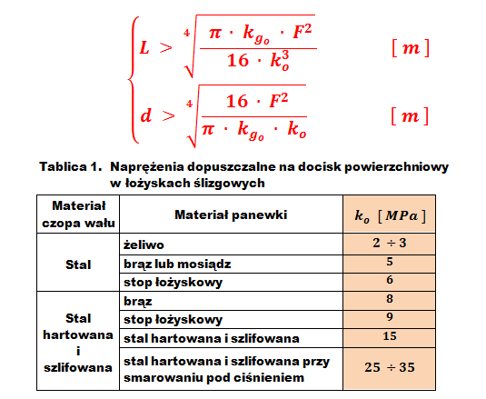

Slide 65
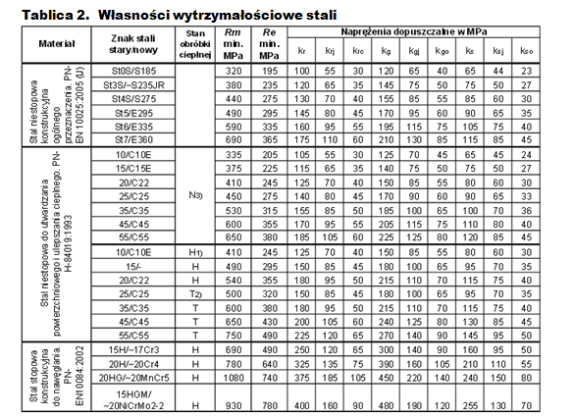

Slide 66
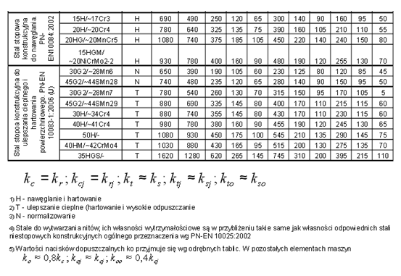

Slide 70
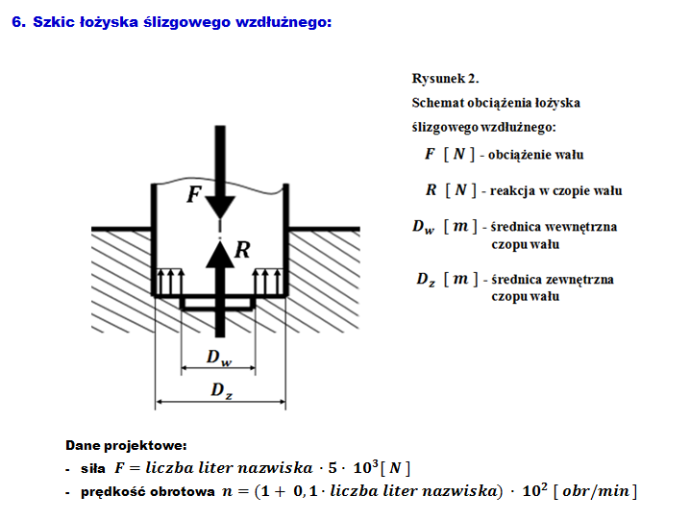

Slide 72
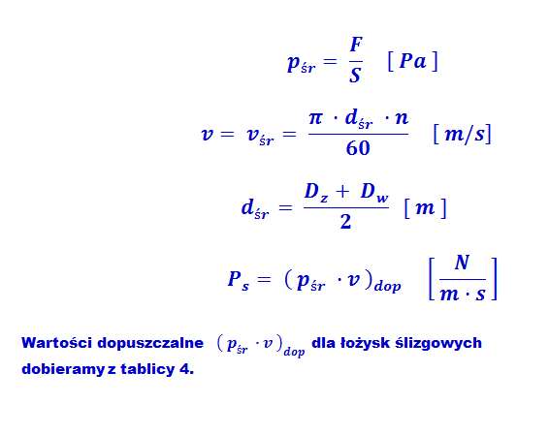

Slide 73
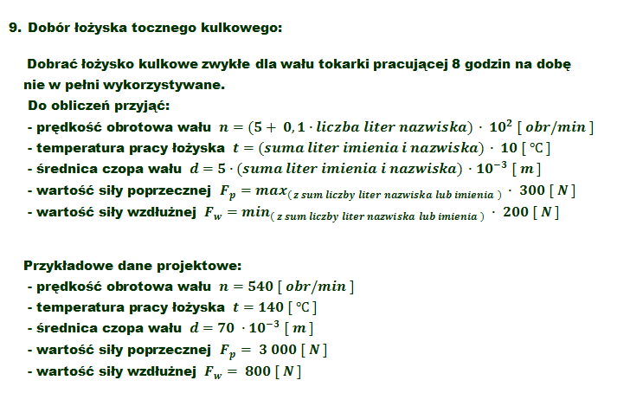

Slide 74
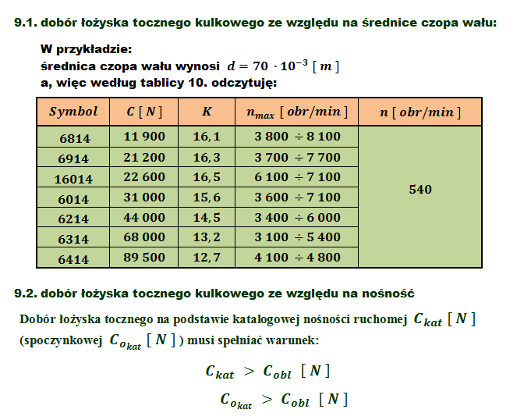

Slide 75
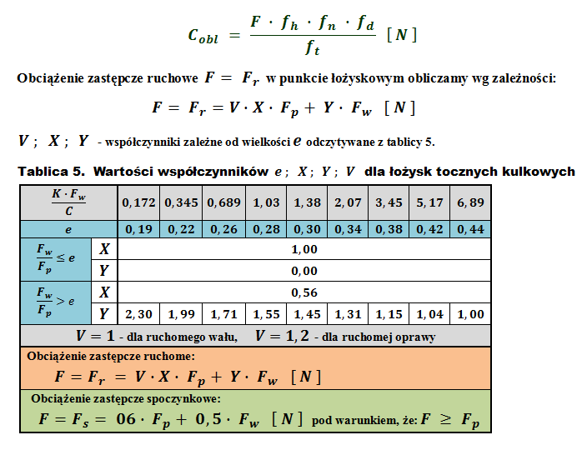

Slide 76
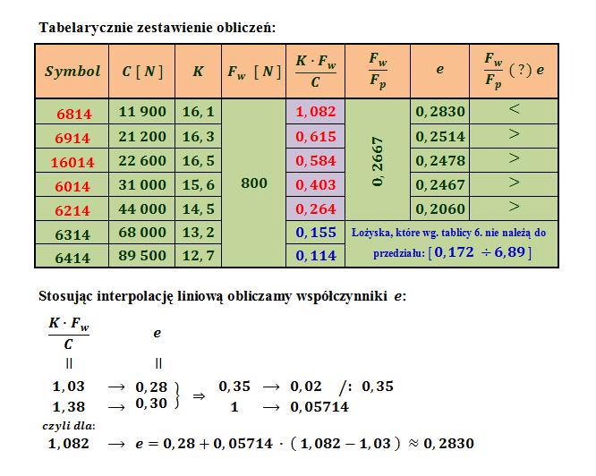

Slide 77
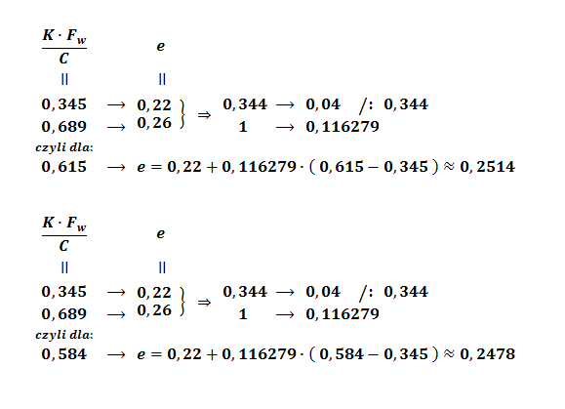

Slide 78
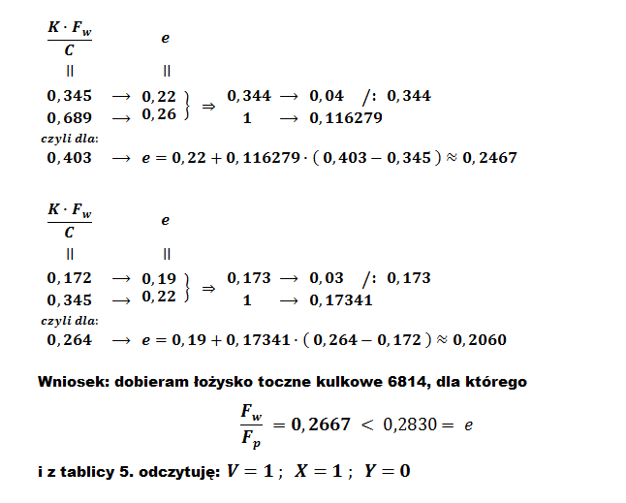

Slide 80
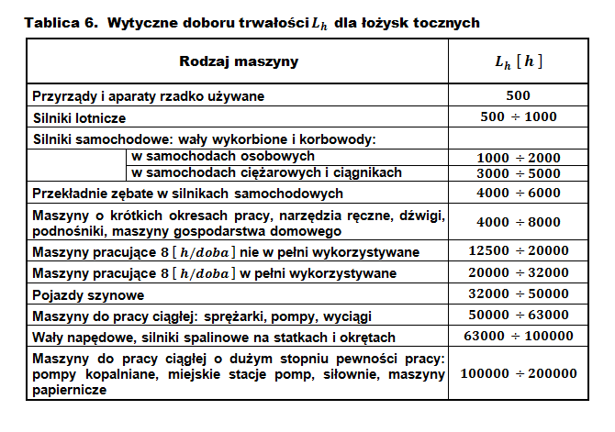

Slide 81
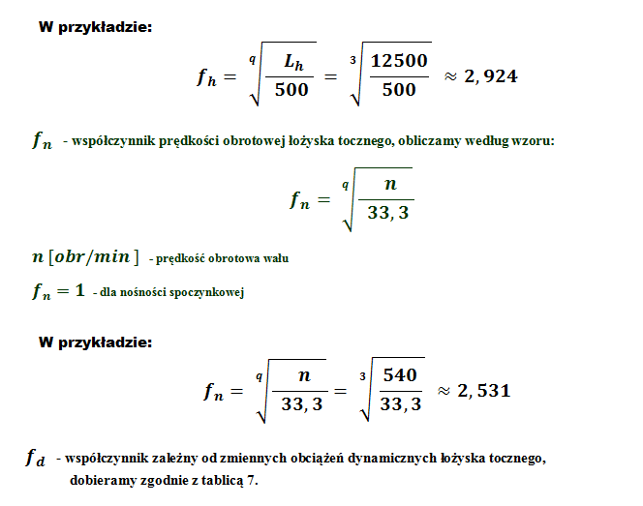

Slide 82
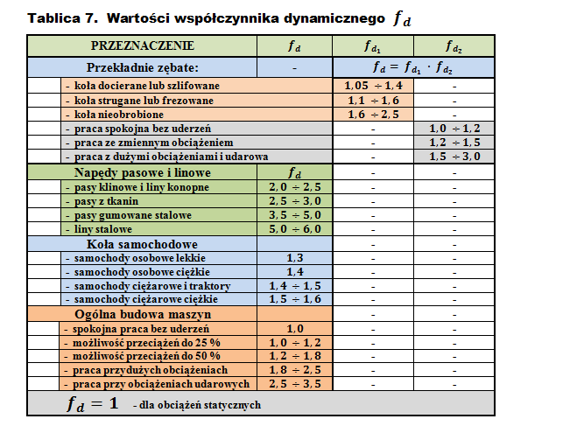

Slide 83
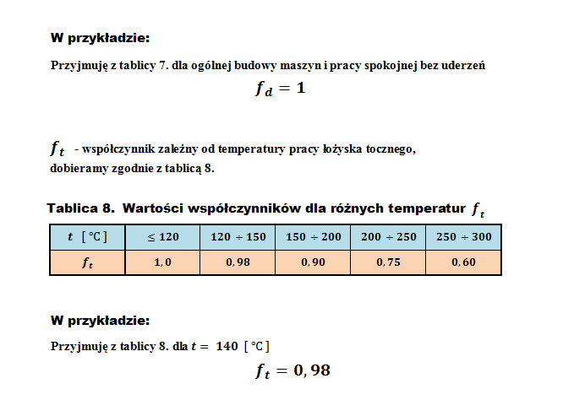

Slide 84
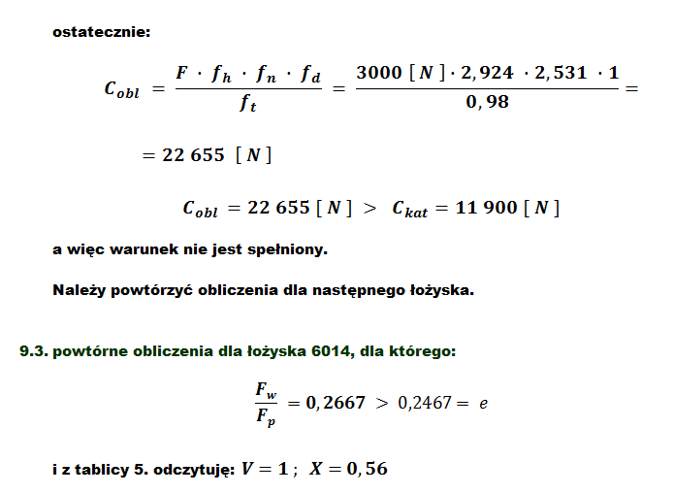

Slide 85
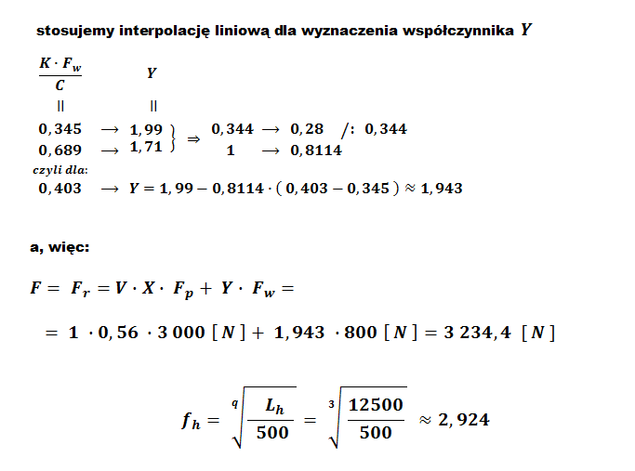

Slide 86
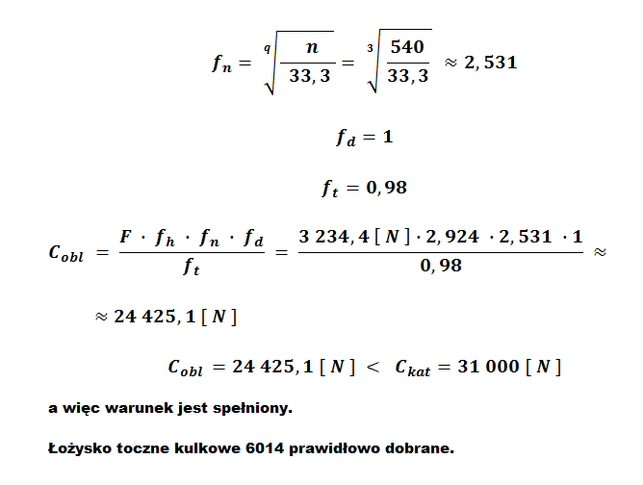

Slide 88
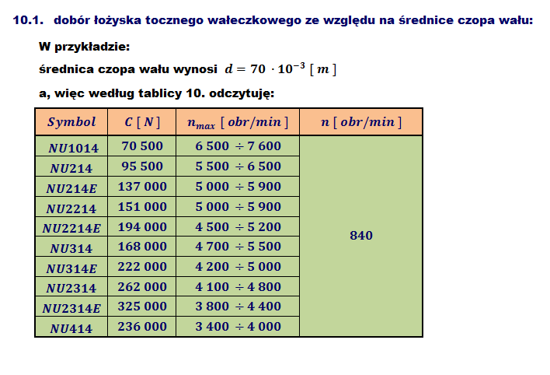

Slide 90
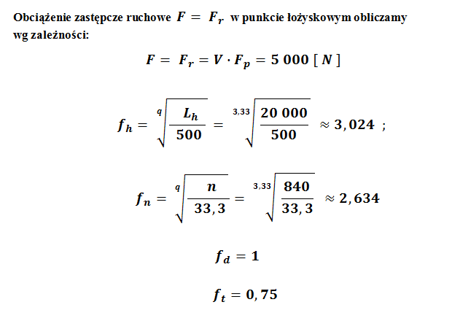

Slide 92
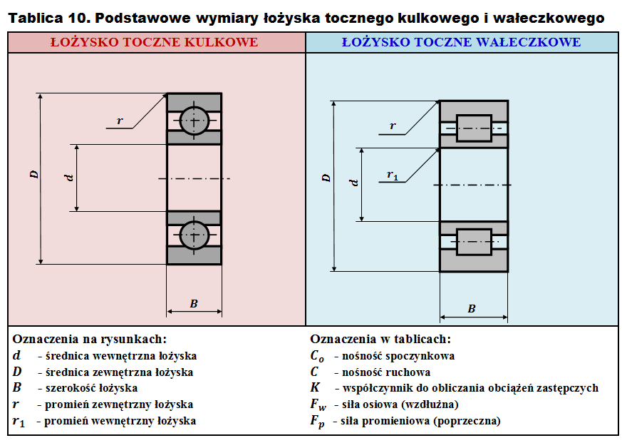

Slide 93
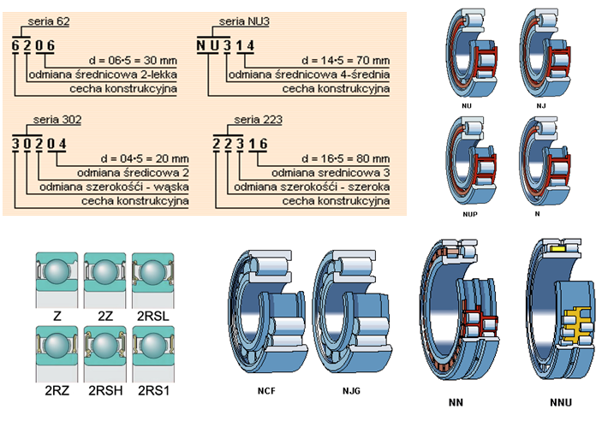

Slide 94
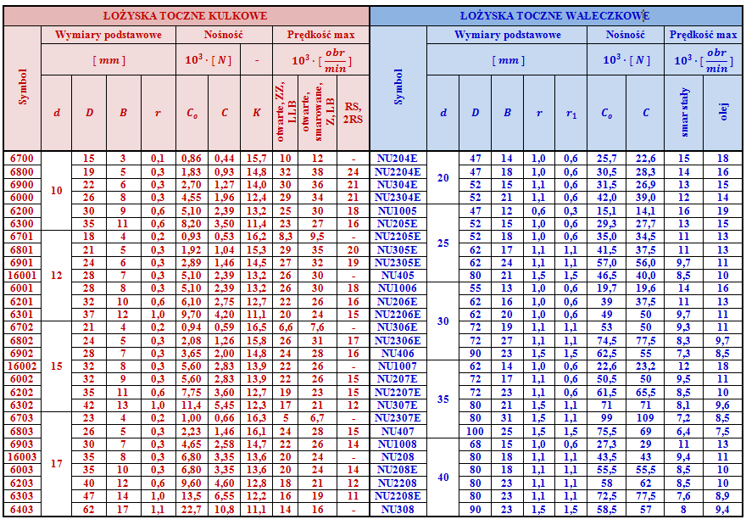

Slide 95
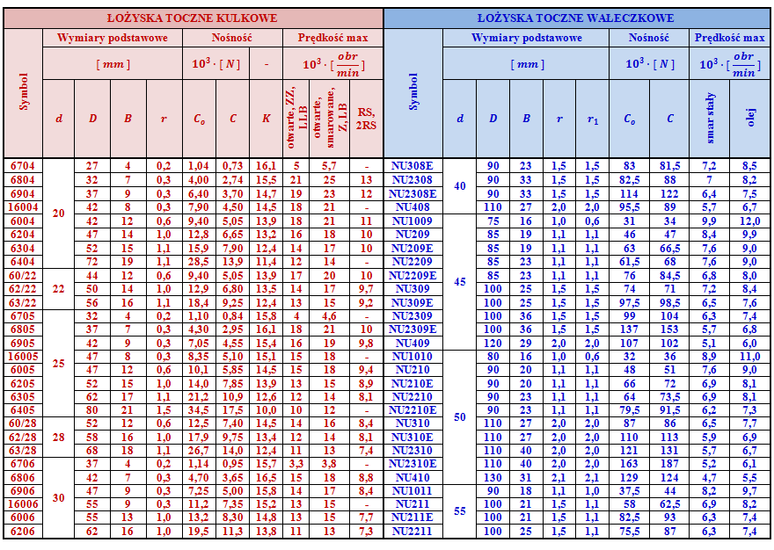

Slide 96
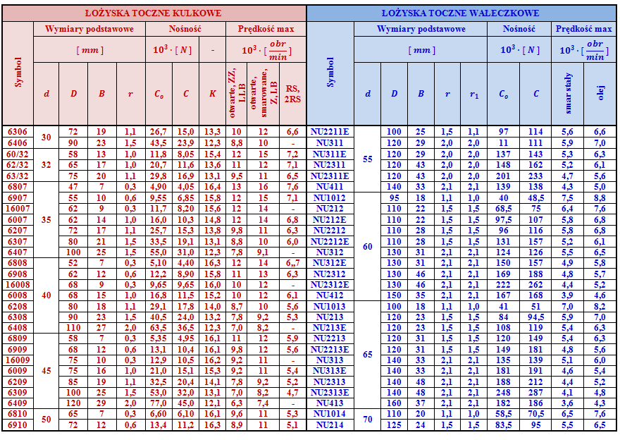

Slide 97
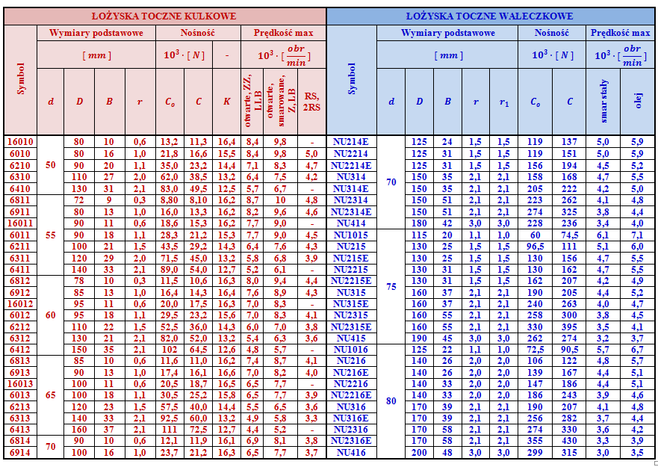

Slide 98
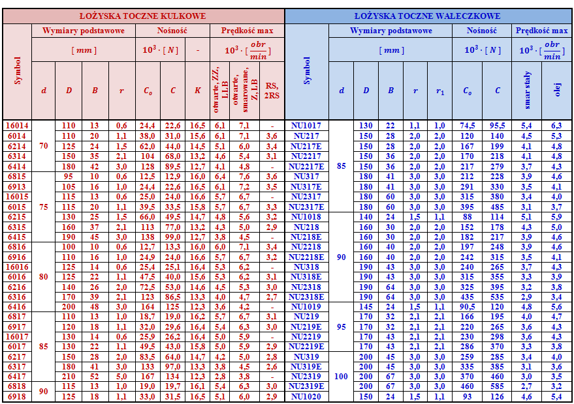

Slide 99
HAMULCE

Slide 156
SPRZĘGŁA

